Slide 1
第三组学习报告

Slide 2
现有医疗问题
医疗资源匮乏
医药费昂贵
基层看病难
医生工作繁重
参考文献：http://www.360doc.com/content/15/0515/08/20625606_470586122.shtml
Notes:
智能医疗
交给人工智能智能来做

Slide 3
未来可能的医疗模式
软件检测/感到不适
软件问诊
远程诊断
预约医院
入院检查
智能分析/辅助分析
给出诊断结果
医生线上给出诊断结果
软件直接给出诊断结果
Notes:
包括与传统医疗的比较

Slide 4
与传统医疗方式的对比
 | 传统医疗 | 人工智能辅助
就诊 | 基层看病难，基层医生经验不足 | 利用软件远程辅助诊断，为基层医生提供技术指导
挂号分诊 | 效率低下，造成长时间排队现象 | 可利用移动软件分诊挂号，减少病人排队等待时间
早期诊断 | 医生难以发现早期疾病 | 利用人工智能建模，可一定程度上在早期发现疾病
检查诊断 | 医生分析工作量过于繁重 | 利用人工智能辅助，提高医生诊断效率及准确率
健康管理 | 人们不清楚自己身体情况 | 可实时进行人体的数据检测，同时还能对于先前的病历加以分析
Notes:
包括与传统医疗的比较

Slide 5
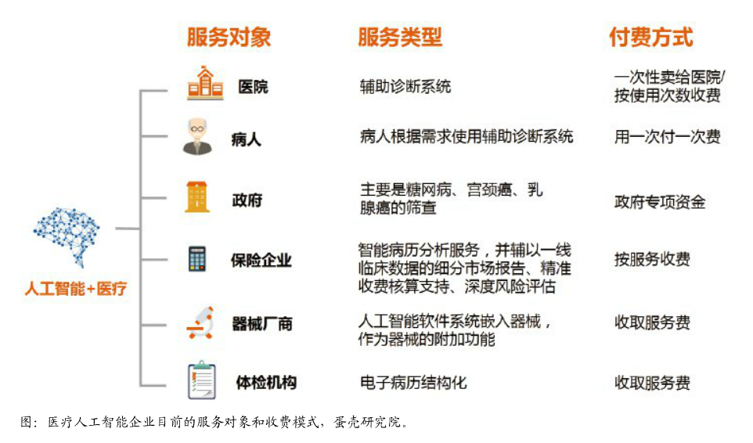
未来可能的商业模式
参考文献：《2017医疗大数据与人工智能产业报告》
Notes:
商业模式

Slide 6
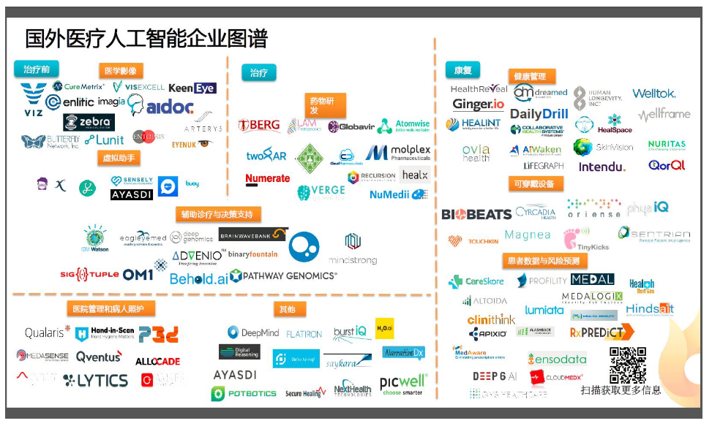
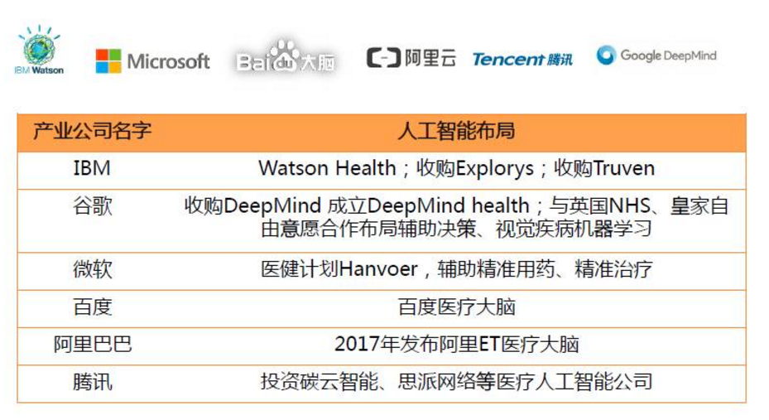
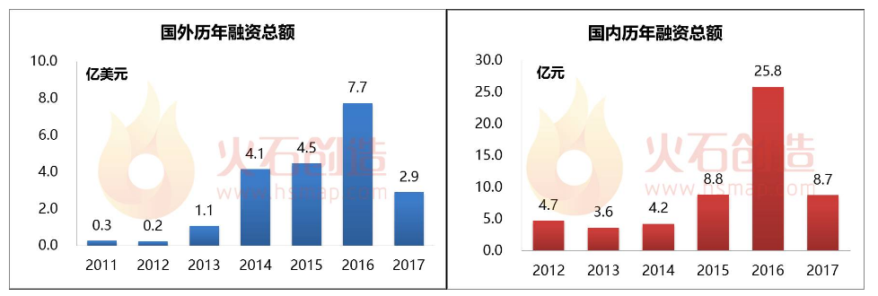
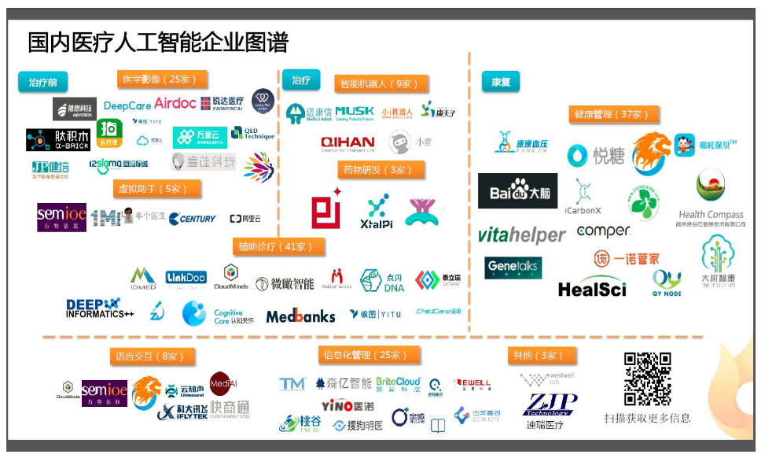
产业现状
参考文献：http://www.cn-healthcare.com/articlewm/20170710/content-1015867.html

Slide 7
现有问题
某些问诊系统极其不智能，易出现死循环、分析结果过于简单等现状
智能诊断方向过于单一，训练所用数据范围较小
现有市场模式不成熟，研发成本过大，企业难以短时从中盈取利润
Notes:
技术现状
现有缺陷，解决方向，未来预期
系统极其不智能，易出现死循环、分析结果过于简单等现状
诊断方向过于单一，训练所用数据范围较小

Slide 8
现有问题
技术
数据
市场

Slide 9
参考文献
http://www.360doc.com/content/15/0515/08/20625606_470586122.shtml
《2017医疗大数据与人工智能产业报告》
http://www.cn-healthcare.com/articlewm/20170710/content-1015867.html
李兰娟. (2017). 智能医疗的进展与前景. 中国科技产业, (01), 66-67.

